Slide 1
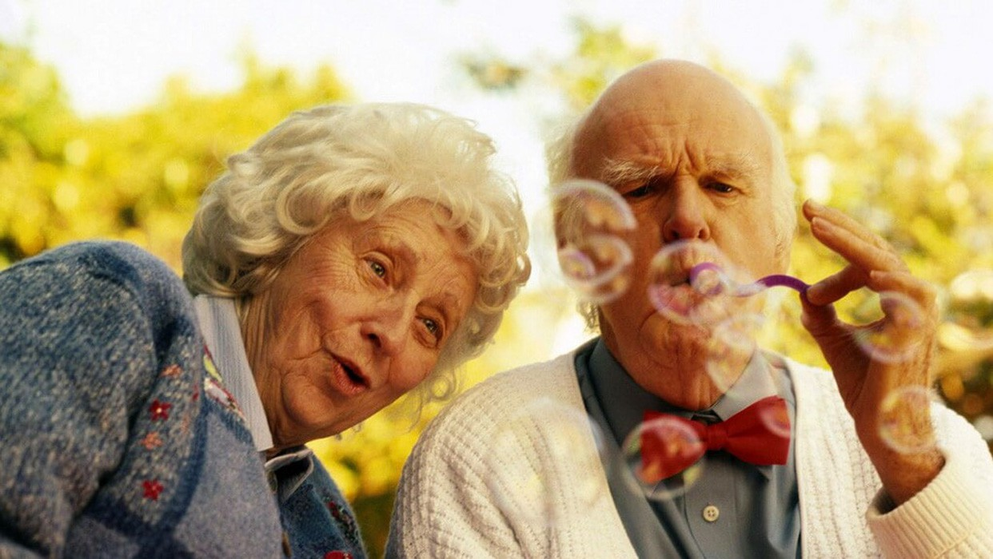
Занятие в подготовительной к школе группе «Пожилые люди»
Составитель: воспитатель высшей квалификационной категории: Иванова О. Ю.

Slide 2
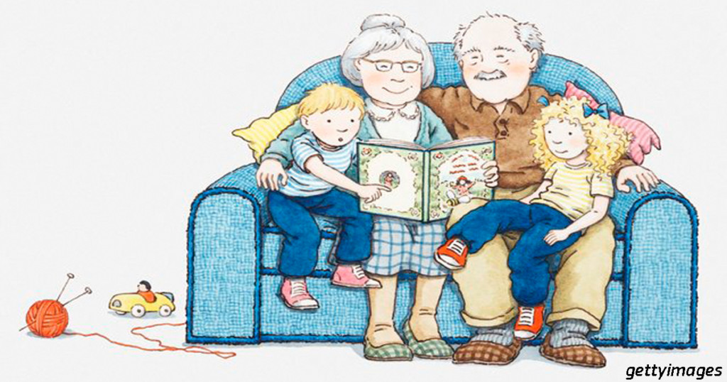
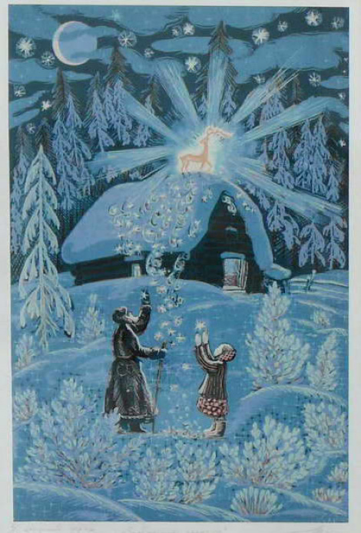
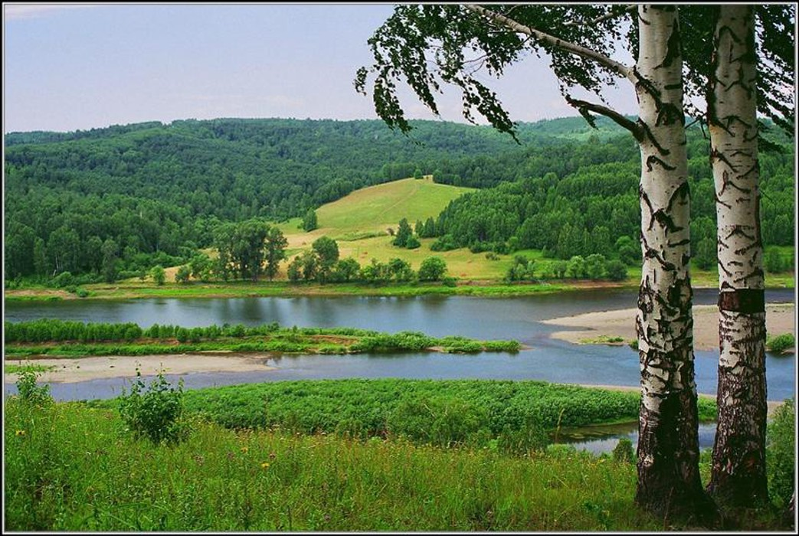

Slide 3
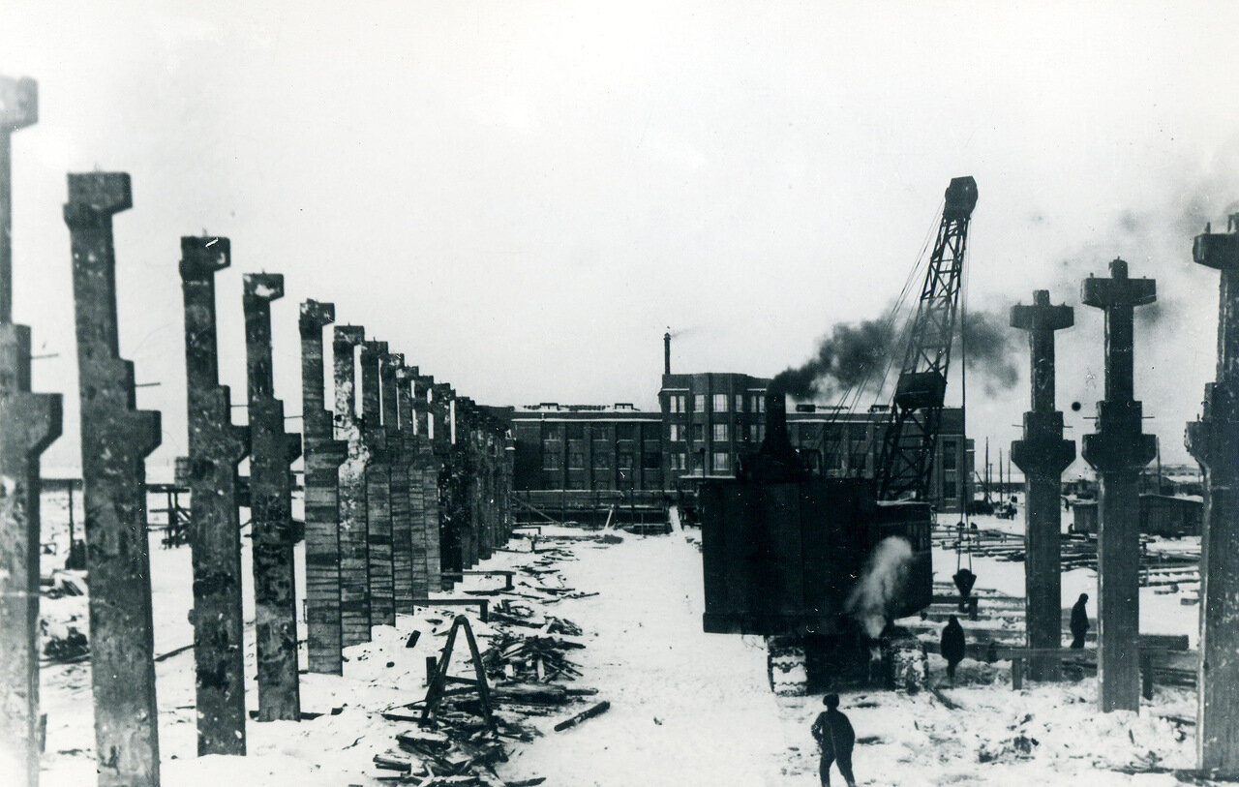
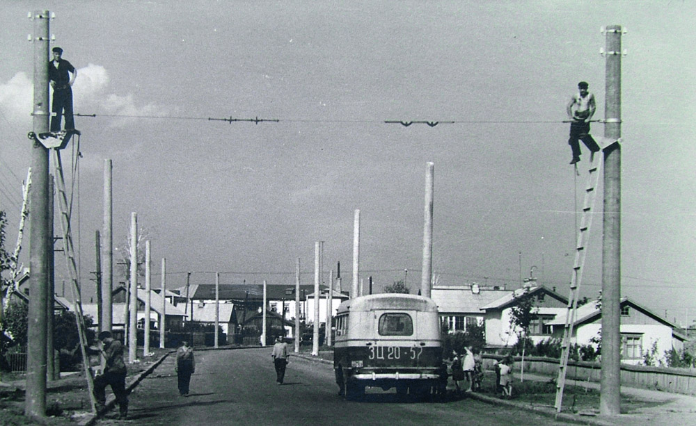

Slide 4
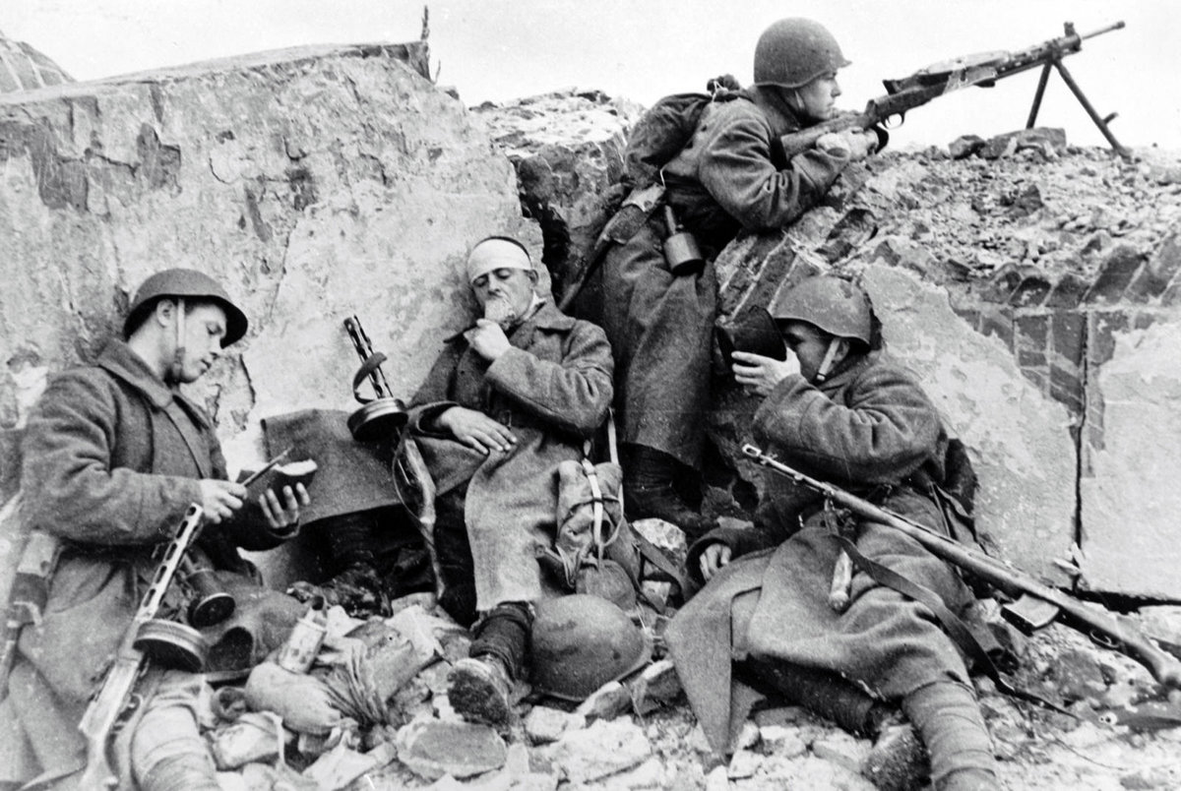
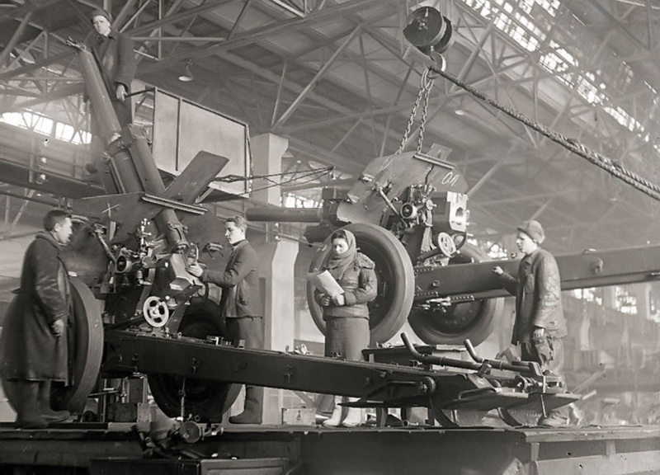

Slide 5
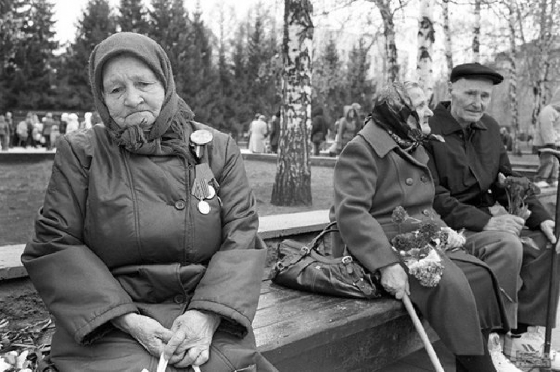

Slide 6
1 июня 1992 года Президиум Верховного Совета Российской Федерации постановил поддержать мировую инициативу и объявил 1 октября Днем пожилых людей, не только мировым, но и нашим отечественным праздником.

Slide 8
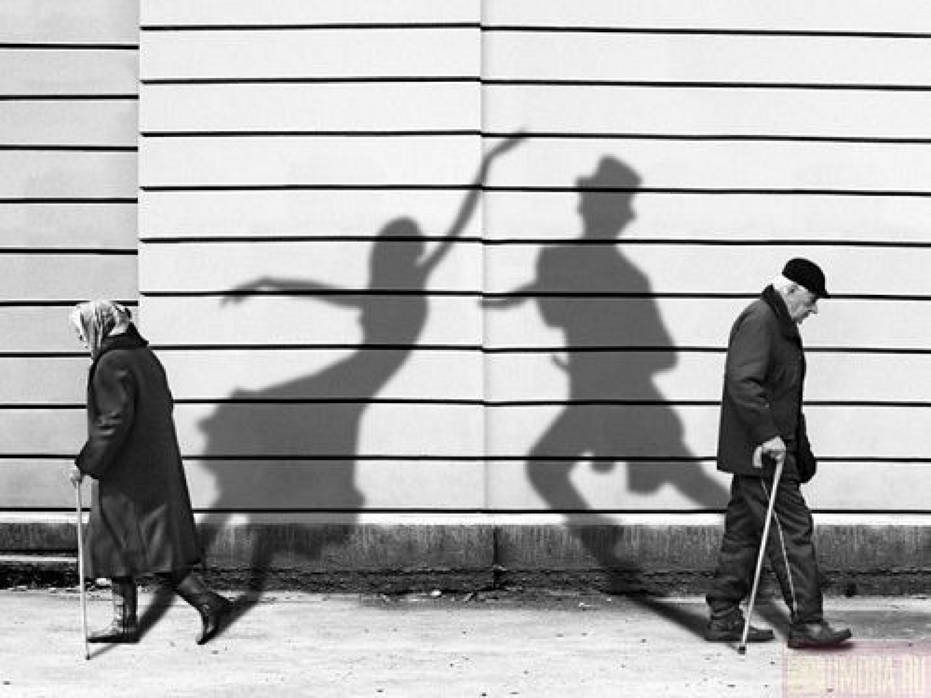
«НЕ ОБИЖАЙТЕ СТАРОСТЬ!»
ОКУ «Курский Центр для несовершеннолетних»
Подготовил: воспитатель Киряева Людмила Сергеевна

Slide 9
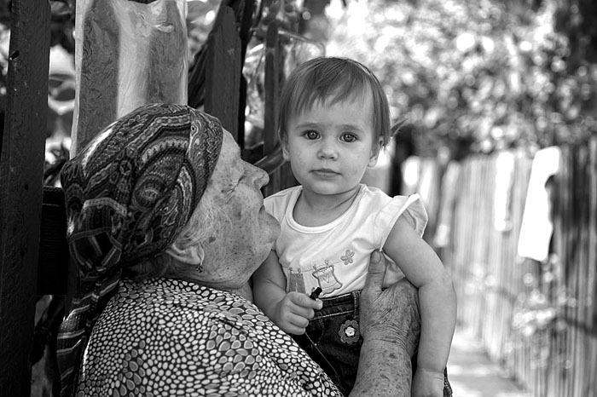
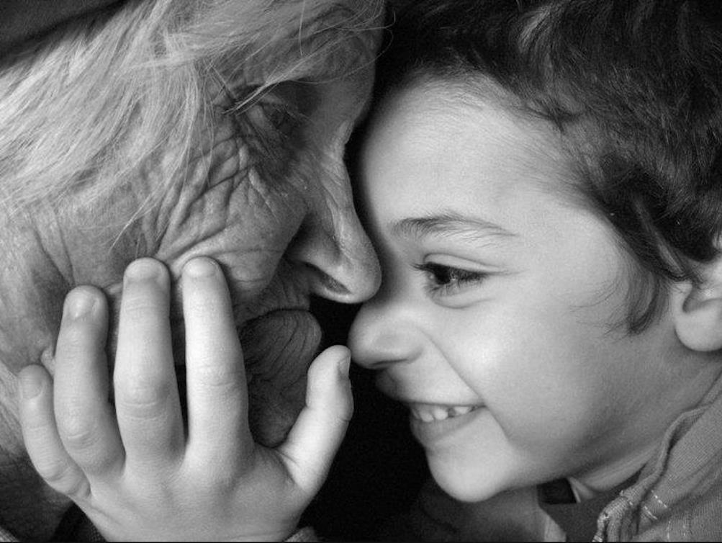

Slide 10
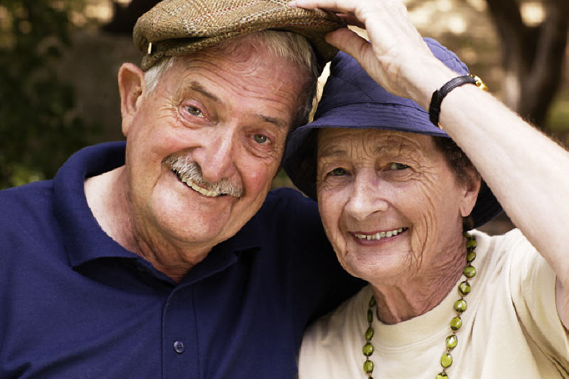
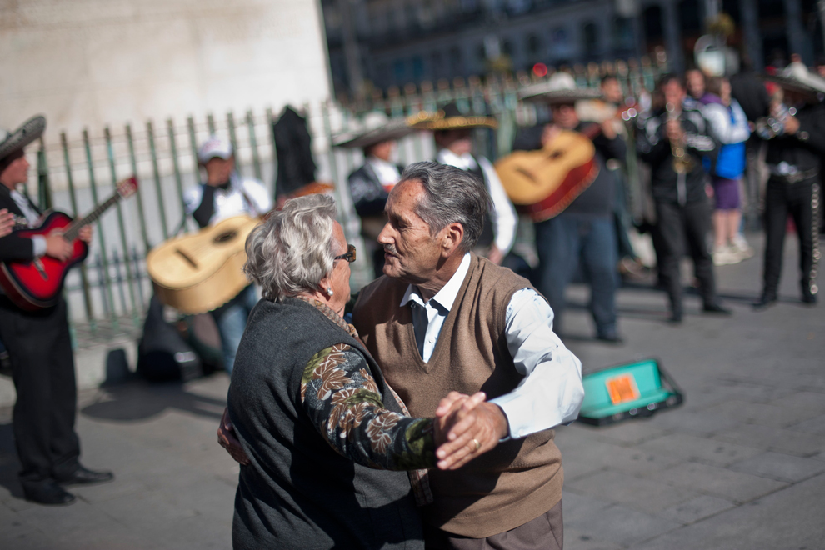

Slide 11
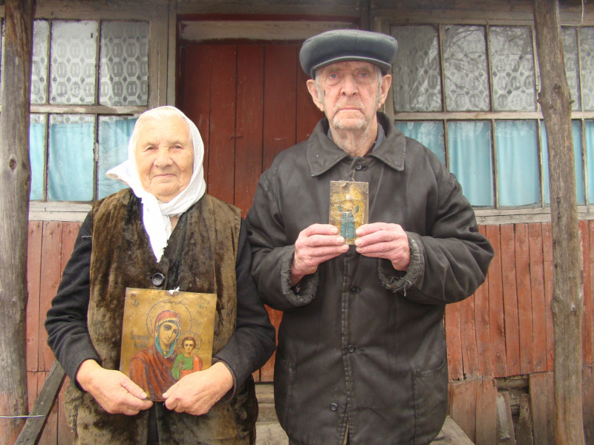
Старые люди имеют право
поучать, советовать.
Умей уважать это моральное право»
В.А. Сухомлинский

Slide 12
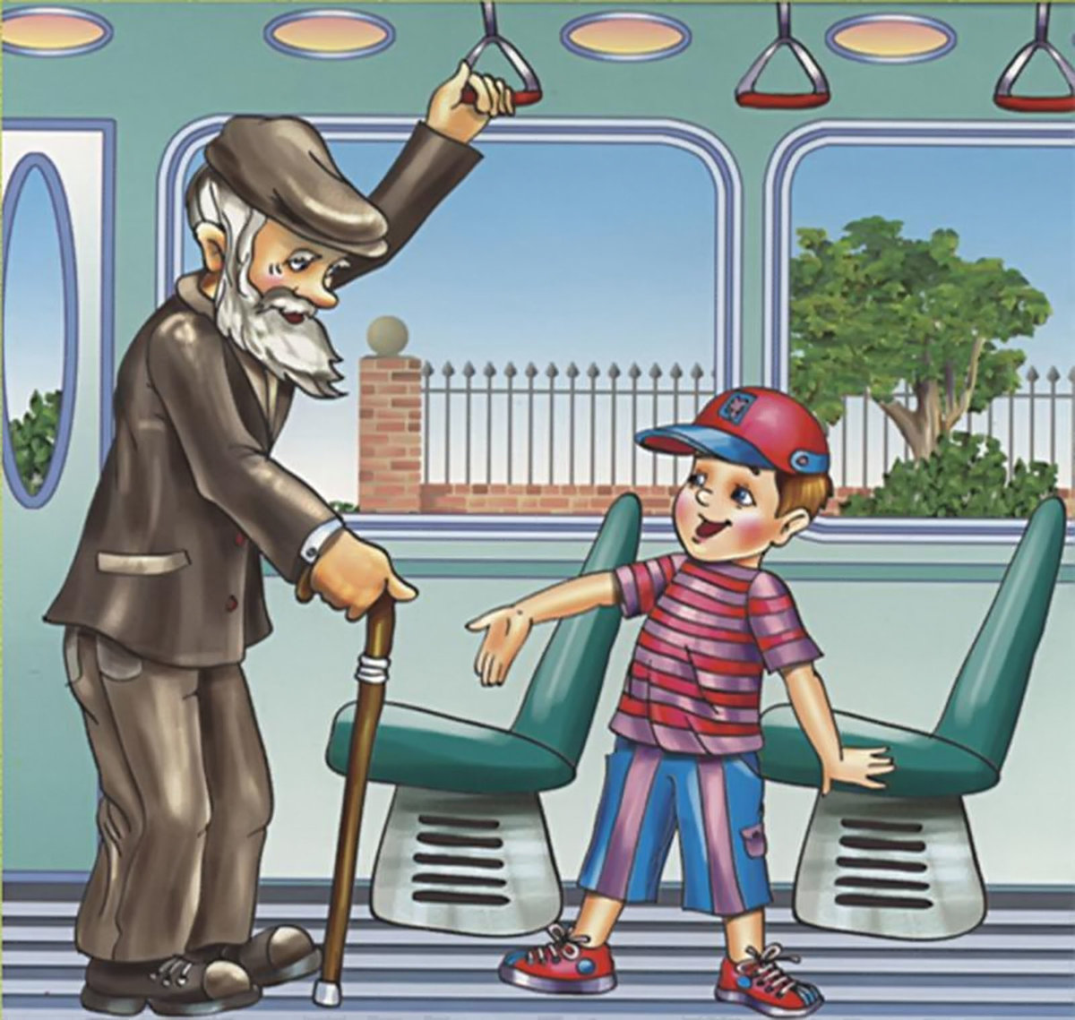

Slide 13
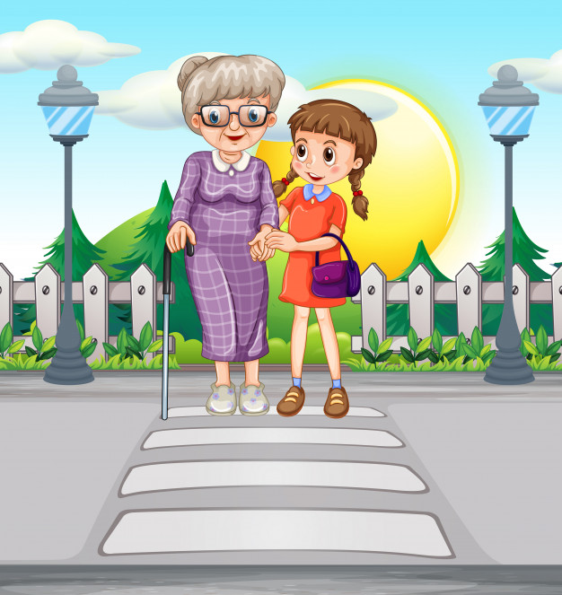

Slide 14
